Slide 1
Benefit7 – jak vyplnit projektovou žádost
www.eu-zadost.cz
Notes:
Prvním krokem k vytvoření žádosti o poskytnutí dotace v aplikaci Benefit7 je registrace.
Základním údajem a prostředkem pro komunikaci s aplikací je E-mail (Přihlašovací řetězec) a Heslo uživatele.
E-mail – existující e-mailová adresa uživatele, prostřednictvím níž se bude uživatel přihlašovat do aplikace. Je nutné, aby adresa byla fungující, např. z důvodu aktivace uživatelského účtu přes tento email.
Heslo – aplikace vyžaduje zadání hesla s nejméně 8 znaky. Při zadání je nutné dbát na rozlišování velkých a malých písmen. Aplikace tyto rozdíly rozeznává a v případě zadání hesla v jiné formě, nebude heslo akceptováno. Aplikace dovoluje pouze 1 heslo k 1 e-mailové adrese, tzn. na stejnou e-mailovou adresu se nelze přihlásit pod různým heslem.
Ve chvíli, kdy jsou registrační údaje úspěšně odeslány, dojde k vytvoření registračního účtu žadatele. Na obrazovce se zobrazí výzva k aktivaci tohoto účtu žadatelem a také výzva k vytištění tohoto formuláře.
Na základě této výzvy žadatel ve své e-mailové schránce otevře zaslanou zprávu s názvem Potvrzení registrace, která obsahuje aktivační klíč. Kliknutím na tento klíč aktivuje svůj účet. Tuto aktivaci je nutné provést v den registrace, jelikož klíč je platný pouze do 6:00 dalšího dne. Pokud registraci v tomto čase nestihnete dokončit, bude nutné provést novou registraci.

Slide 2
V projektové žádosti ZŠ vyplňuje pouze:
Typ účetní jednotky
Název projektu, zkrácený název projektu
Název projektu anglicky
Datum zahájení projektu
IČ, Typ žadatele
Počet žáků
Adresu žadatele (oficiální, pro doručení)
Statutárního zástupce a kontaktní osobu, telefon, email, funkce
Notes:
Název projektu - Je možné zadat v maximální délce 50 znaků. Cílem tohoto omezení je jasnost, výstižnost a přehlednost.
Typ žadatele – Z číselníku vyberte příslušný typ žadatele (obec, sdružení obcí, soukromá firma, kraj, nestátní neziskové organizace aj.). V textu aktuální výzvy jsou vždy vypsány konkrétní oprávněné typy žadatelů, včetně zákonů týkajících se jejich zřizování.
Datum zahájení projektu – datum ukončení i délka projektu se dotáhne automaticky
Počet žáků – Vyplňte počet žáků Vaší školy dle výzvy, po vyplnění se automaticky dopočátá částka
Statutární zástupce – Musí být uvedeni všichni statutární zástupci se společným podpisovým právem. Není-li společné podpisové právo, uvádí se jeden statutární zástupce.
Kontaktní osoba – Musí být uvedena hlavní kontaktní osoba. Hlavní kontaktní osoba může být pouze jedna a může to být také osoba uvedená jako statutární zástupce (u jedné osoby se zároveň zaškrtává Kontaktní osoba a Statutární zástupce).
Společné podpisové právo – Zaškrtne se v případě, že je více statutárních zástupců, kteří mohou podepisovat závazné dokumenty pouze společně.
Výběr klíčové aktivity projektu vybrání klíčové aktivity se automaticky vyplní všechny další položky s aktivitou související. Po vybrání všech klíčových aktivit stiskněte tlačítko Naplň/změň rozpočet.
Počet klíčových aktivit - Na záložce Rozpočet projektu se v číselníku klíčových aktivit zobrazí všechny aktivity, které si žadatel zvolil na předchozí záložce. Nyní klikněte na každou klíčovou aktivitu, aby se podbarvila šedivě a poté vyplňte pole Počet jednotek, do kterého napíšete, kolikrát požadujete aktivitu v projektu použít.
Po vyplnění pole Počet jednotek u všech klíčových aktivit stiskněte tlačítko Přepočítat rozpočet, aby se celková cena přenesla do všech následujících záložek a polí. Poté záložku Uložte.
Výběr typu území – Vyberte typ území podle místa realizace projektu (město/venkov).
Přílohy projektu - Číslo přílohy – V případě nepovinných příloh se pole stane povinným a žadatel označí pořadové číslo přílohy.
Název přílohy – Napíše se název přílohy v případě nepovinné přílohy.
Požadovaná příloha je vyplněna automaticky v případě přednastavených příloh, jinak toto pole nelze editovat.
Počet listů - Počet listů přílohy v tištěné formě - v případě, že se k jedné příloze vztahuje více dokumentů, uveďte počet listů jako součet všech listů těchto dokumentů.

Slide 3
V projektové žádosti ZŠ vyplňuje pouze:
Zřizovatel, adresa zřizovatele
Čísla účtů
Výběr klíčové aktivity projektu
Počet klíčových aktivit
Výběr typu území
Případně přílohy projektu
Notes:
Název projektu - Je možné zadat v maximální délce 50 znaků. Cílem tohoto omezení je jasnost, výstižnost a přehlednost.
Typ žadatele – Z číselníku vyberte příslušný typ žadatele (obec, sdružení obcí, soukromá firma, kraj, nestátní neziskové organizace aj.). V textu aktuální výzvy jsou vždy vypsány konkrétní oprávněné typy žadatelů, včetně zákonů týkajících se jejich zřizování.
Datum zahájení projektu – datum ukončení i délka projektu se dotáhne automaticky
Počet žáků – Vyplňte počet žáků Vaší školy dle výzvy, po vyplnění se automaticky dopočátá částka
Statutární zástupce – Musí být uvedeni všichni statutární zástupci se společným podpisovým právem. Není-li společné podpisové právo, uvádí se jeden statutární zástupce.
Kontaktní osoba – Musí být uvedena hlavní kontaktní osoba. Hlavní kontaktní osoba může být pouze jedna a může to být také osoba uvedená jako statutární zástupce (u jedné osoby se zároveň zaškrtává Kontaktní osoba a Statutární zástupce).
Společné podpisové právo – Zaškrtne se v případě, že je více statutárních zástupců, kteří mohou podepisovat závazné dokumenty pouze společně.
Výběr klíčové aktivity projektu vybrání klíčové aktivity se automaticky vyplní všechny další položky s aktivitou související. Po vybrání všech klíčových aktivit stiskněte tlačítko Naplň/změň rozpočet.
Počet klíčových aktivit - Na záložce Rozpočet projektu se v číselníku klíčových aktivit zobrazí všechny aktivity, které si žadatel zvolil na předchozí záložce. Nyní klikněte na každou klíčovou aktivitu, aby se podbarvila šedivě a poté vyplňte pole Počet jednotek, do kterého napíšete, kolikrát požadujete aktivitu v projektu použít.
Po vyplnění pole Počet jednotek u všech klíčových aktivit stiskněte tlačítko Přepočítat rozpočet, aby se celková cena přenesla do všech následujících záložek a polí. Poté záložku Uložte.
Výběr typu území – Vyberte typ území podle místa realizace projektu (město/venkov).
Přílohy projektu - Číslo přílohy – V případě nepovinných příloh se pole stane povinným a žadatel označí pořadové číslo přílohy.
Název přílohy – Napíše se název přílohy v případě nepovinné přílohy.
Požadovaná příloha je vyplněna automaticky v případě přednastavených příloh, jinak toto pole nelze editovat.
Počet listů - Počet listů přílohy v tištěné formě - v případě, že se k jedné příloze vztahuje více dokumentů, uveďte počet listů jako součet všech listů těchto dokumentů.

Slide 4
Záložka PROJEKT
Notes:
Zde se rovněž doplňuje datum zahájení projektu – ukončení se vygeneruje po uložení

Slide 5
Harmonogram projektu
Nelze stanovit počátek projektu dříve než 2 měsíce od data finalizace.
Konec doby realizace se automaticky vypočítá:
datum počátku realizace + 30 měsíců

Slide 6
Záložka ŽADATEL PROJEKTU
Po doplnění počtu žáků a uložení, aplikace dopočítá
max. výši finanční podpory
Notes:
Až po kladné Validaci ARES se otevřou záložky ADRESA žadatele a OSOBY žadatele, do té doby nejsou k dispozici

Slide 7
Název žadatele + počet žáků
Chybné načtení názvu/adresy školy po provedení validace:
Nelze ze strany žadatele editovat.
Případnou úpravu v projektové žádosti provádí O CERA na základě zaslaných podkladů (kopie zřizovací listiny, výpis z RES)
Počet žáků musí odpovídat aktuální příloze č. 1 Výzvy.

Slide 8
Služba ARES ošetřující IČ
V případě, že by validace ARES neproběhla správně a načtená data neodpovídala skutečnosti je nutné zařídit opravu dat:
při špatném názvu subjektu je třeba obrátit se na Registr ekonomických subjektů (www.czso.cz)
při chybě v adrese na UIR- ADR (Ministerstvo práce a sociálních věcí)
Notes:
Jedná se o data název organizace a právní forma organizace

Slide 9
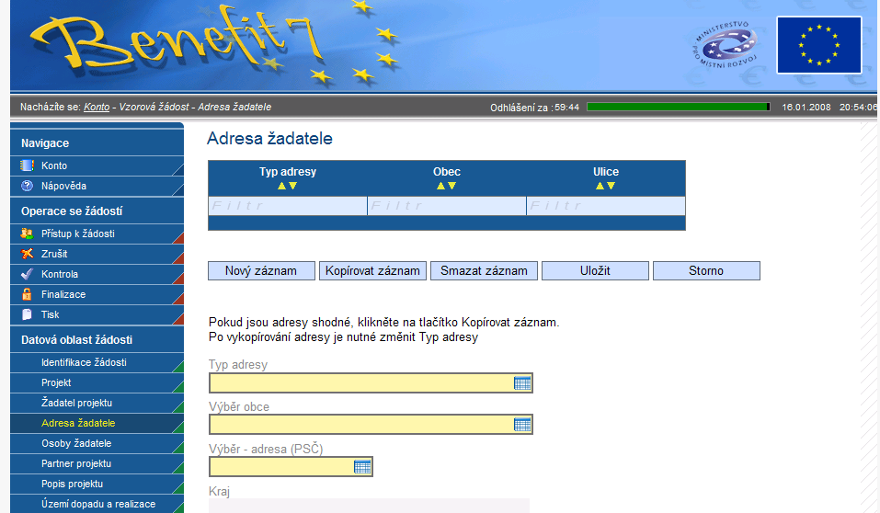
Záložka ADRESA ŽADATELE
Oficiální adresa – automatické natažení po validaci ARES
Adresa pro doručení – doplnění žadatelem
Notes:
Oficiální adresa se dotáhne automaticky po validaci IČ,
Nutné doplnit adresu korespondenční

Slide 10
Záložka OSOBY ŽADATELE
Statutární zástupce a hlavní kontaktní osoba může být
stejná osoba.

Slide 11
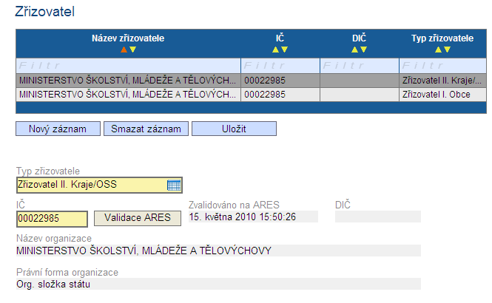
Záložka ZŘIZOVATEL

Slide 12
Záložka ZŘIZOVATEL
Zřizovatel 1- Obec
Zřizovatel 2- Kraj
V případě vyplnění Zřizovatele 1- Obec, je nutné vyplnit pole Zřizovatel 2- Kraj.
ZŠ, které nemají zřizovatele (např. soukromé školy), nebo jsou zřízeny MŠMT, nevyplňují záložku Zřizovatel.

Slide 13
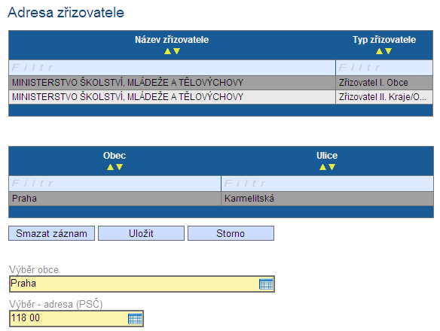
Záložka ADRESA ZŘIZOVATELE
Pokud se po Validaci ARES nenačte adresa zřizovatele automaticky je nutné doplnit adresu ručně.

Slide 14
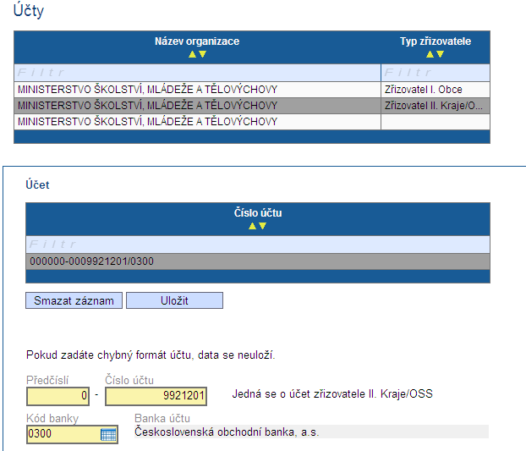
Záložka ÚČTY
Doplňují se čísla účtu žadatele, zřizovatele I – Obec a zřizovatele II - Kraj.

Slide 15
Záložka ÚČTY
Účty jsou nezbytné k proplacení záloh dotace.
Dotace prochází přes uvedené bankovní účty (Zřizovatel 2- Kraj, Zřizovatel 1- Obec) na účet školy.
Čísla krajských úřadů jsou vyvěšeny na stránkách MŠMT v sekci EU peníze školám.

Slide 16
Záložka KLÍČOVÉ AKTIVITY

Slide 17
Záložka ROZPOČET PROJEKTU

Slide 18
Záložka KATEGORIZACE PROJEKTU
Výběr typu území – venkovská oblast, městská oblast

Slide 19
Záložka PŘÍLOHY
Možnost založení příloh k projektové žádosti volíte na záložce Projekt.
Pole Projekt počítá s přílohami
Přílohy v papírové podobě musí mít všechny náležitosti požadované ve Výzvě.
Všechny přílohy je nutné dodat v listinné podobě!
Přílohy projektové žádosti:
Úředně ověřené pověření osoby statutárním zástupcem k podepsání projektové žádosti – nepovinná příloha.
Souhlas kraje se zřízením pozice asistenta pedagoga dle zákona 561/2004 Sb.
Souhlas MŠMT dle Pokynu ministra školství mládeže a tělovýchovy čj. 527/2008-23 o Zařazení volitelného a dalšího volitelného odborného předmětu, který je vyučován v cizím jazyce.

Slide 20
Záložka PŘÍLOHY
Nahrávání příloh ve formátu *.PDF.

Slide 21
Kontrola žádosti a finalizace
Kontrola se spustí přes tlačítko Kontrola, automaticky proběhne i při spuštění Finalizace.
Bez doplnění všech nedostatků, na které Kontrola upozorní, nelze Finalizaci žádosti provést – žádost s formálními nedostatky.
Notes:
Po vyplnění všech záložek je nutné provést následnou kontrolu projektu. Žadatel klikne v levé modré liště na tlačítko Kontrola. Spuštěním tlačítka kontroly dojde ke zkontrolování správného zadání všech povinných údajů v žádosti a následného upozornění na nedostatky žádosti.
V případě, že je v žádosti vše v pořádku, objeví se tabulka s textem Kontrola proběhla v pořádku.
Žádost má od založení nové žádosti přidělen Klíč žádosti. Tento klíč je velmi důležitý při předložení žádosti a spolu s Klíčem verze, který se přiděluje až při finalizaci žádosti, vytvoří a spojí se v Unikátní kód HASH.
Spojením klíče žádosti a klíče verze je zajištěna jednotnost elektronických dat v elektronické a tištěné žádosti. Tento kód se zobrazuje na vytištěné žádosti a slouží pro identifikaci a načtení žádosti do informačního systému ŘO po předložení žádosti žadatelem.
Je-li potřeba provést jakékoliv změny po předchozí provedené finalizaci žádosti, je možné provést tzv. „storno finalizace“. Takovou žádost je ovšem nezbytné opět finalizovat (tím dojde ke změně tzv. unikátního klíče žádosti) a vytisknout. Pokud je žádost již odevzdána na ŘO a finalizace zrušena, není možné ji přenést do informačního systému ŘO.

Slide 22
Tisk a předání žádosti
Zmáčknutím tlačítka TISK se žádost vygeneruje do formátu .PDF, kterou je třeba uložit na PC a vytisknout. Žádost a případné přílohy je možné odevzdat osobně nebo zaslat na adresu:
MŠMT
Odbor CERA
Karmelitská 7
118 12 Praha 1
Notes:
Je důležité, aby tištěná podoba odevzdávaná na ŘO měla stejný klíč verze s elektronickou finálně uloženou webovou žádostí.
Po odevzdání žádosti na ŘO již nesmíte použít tlačítko storno finalizace.

Slide 23
Chyby v projektové žádosti
O případných nedostatcích je informován statutární zástupce + kontaktní osoba prostřednictvím e-mailu, případně telefonicky.
K nápravě je stanovena lhůta 10 pracovních dnů.

Slide 24
Chyby v projektové žádosti
Nedostatečné zabezpečení papírové žádosti proti manipulaci
(žádost nesešita, chybí štítek, chybí podpis/razítko na štítku)
Tisk projektové žádosti, doplnění nedostatků, zaslání.
Chybí příloha uvedená v projektové žádosti.
Zaslání přílohy.

Slide 25
Chyby v projektové žádosti
Chybně uvedeny údaje u zřizovatelů.
Chybný počet žáků.
Žádost je v aplikaci odemčena k opravě. Po opravě údajů žadatel žádost opět finalizuje, vytiskne, opatří všemi náležitostmi a zašle.

Slide 26
Prostor pro další dotazy.

Slide 27
Děkujeme za Vaši pozornost

